Slide 1
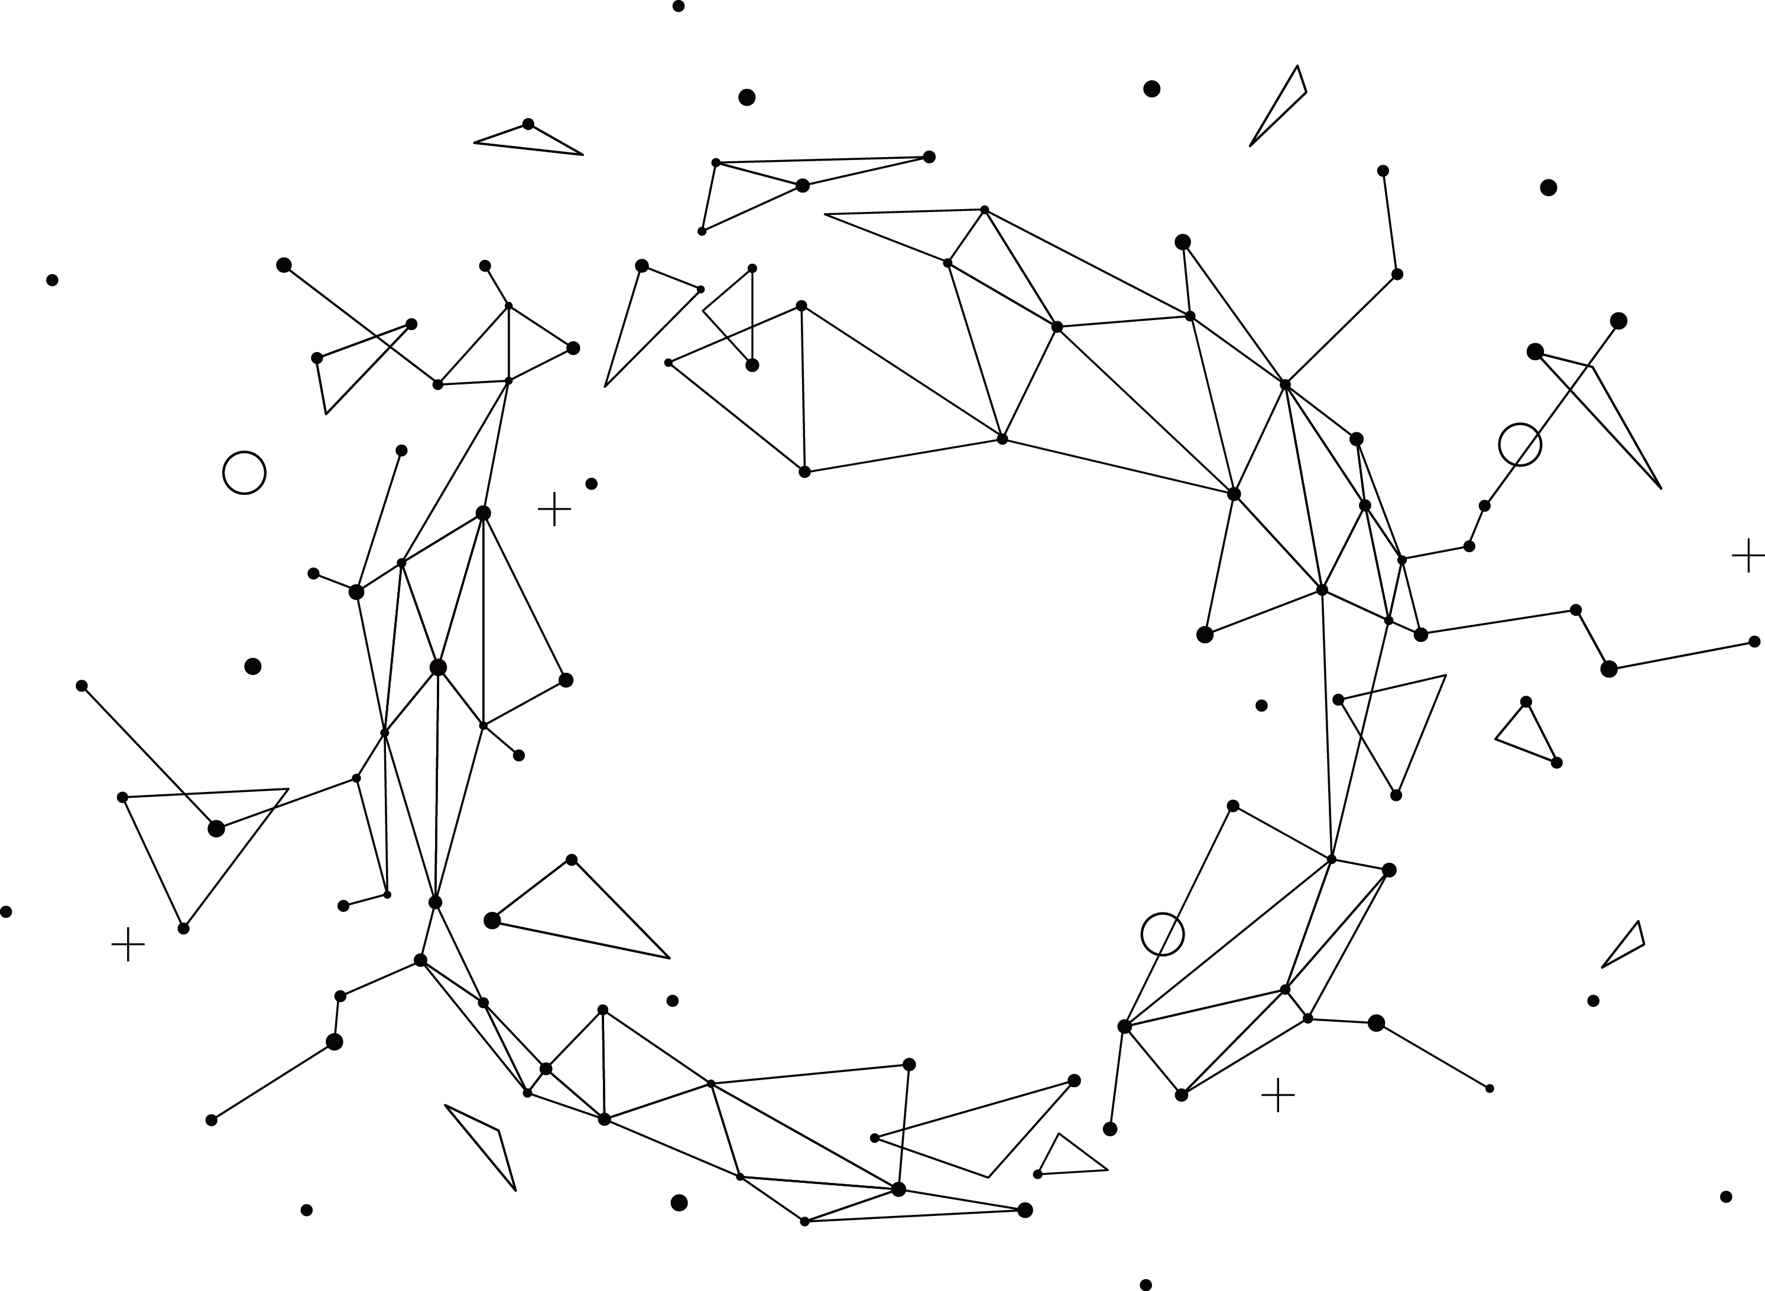
负责人：杨文滔
成员： 高程展
黄学纯
桥梁船撞监测预警信息处理技术
Reporter ：杨文滔

Slide 2
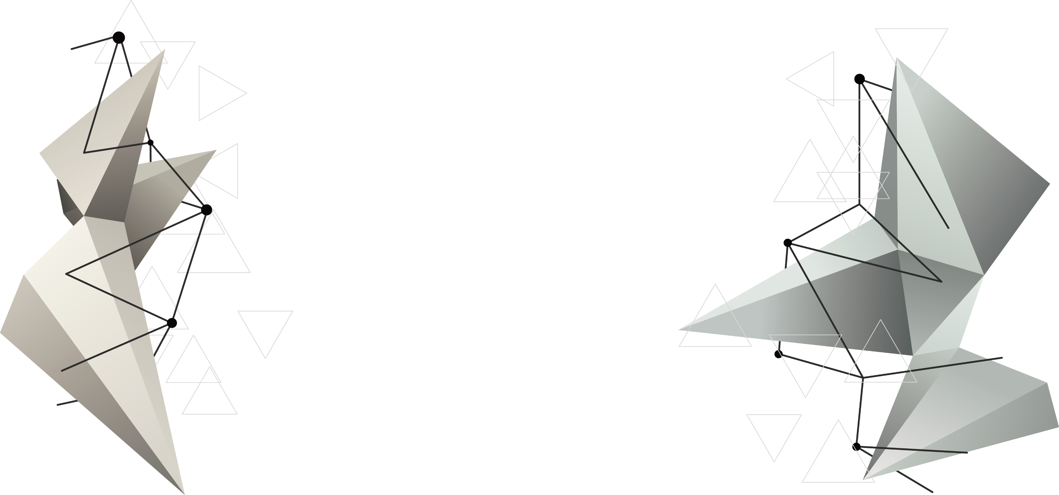
CONTENT
1、课题概述
2、工作进展
3、未来计划

Slide 3
1
课题概述
Memories, beautiful very hurt, memories, memories of the past but can not go back.You can be happy to live just by yourself.

Slide 4
01
现状分析
桥梁船撞
随着交通运输业的大力发展，大量跨江、跨海大桥在建或建成，水域船舶交通也日渐增多，这使得船撞桥事故的发生日渐增多，船撞桥事故带来的危害和损失也越来越严重。
防撞系统
桥梁防船撞可分为被动防撞和主动防撞。被动放撞即提高桥梁的抗力和增加缓冲装置的方式保证桥梁在发生船撞事件后不发生倒塌事故。主动防撞则是通过建立桥梁船撞预警系统来避免船舶与桥梁相撞。
信息发布
目前，所有信息都集中在中心，但是，由于技术上的原因，我国大部分中心不仅无法与现有的海事信息昔日兼容，甚至在本地局域网内都难以实现信息共享。因此，必须采用有效的技术手段来解决信息发布问题。
背景介绍

Slide 5
01
需求分析
在线预警报告
桥梁船撞检测预警系统发现远处船舶航行轨迹异常，可能对桥梁带来威胁时，自动发布预警报告提醒桥梁监管人员。
在线预警报告
撞后评估报告
撞后评估报告
航行异常船舶对桥梁造成威胁或与桥梁发生碰撞后，自动向多方人员发布不同内容评估报告。
易损性评估报告
桥梁船撞事件并非经常性事件而是突发事件，未发生船撞事故时应定期向多方人员发布不同内容易损性评估报告。
易损性评估报告

Slide 6
01
信息针对化
政府
03
01
关注桥梁损伤大致情况、人员伤亡、交通影响、经济损失等内容
04
甲方
02
关注桥梁损伤大致情况、经济损失、维修费用等内容
桥检技术人员
03
关注桥梁损伤详细情况、需要检修部分等内容
02
专业工程师
04
关注桥梁损伤详细情况、桥梁安全性详细数据等内容

Slide 7




01
01
项目描述
项目描述
本项目主要研究桥梁船撞监测预警系统中预警、评估信息的自动化处理和发布技术，以提高桥梁船撞监测预警系统的反应速度及其信息发布时效性、针对性，减少人力工作。

Slide 8
01
思路转变
原思路：
将报告生成发布程序直接嵌入监测预警系统中
缺陷：
实际工程中面临情况有多样性和变化性，短时间内难以构建整套报告模板嵌入系统，同时计算机文字处理方面缺乏灵活性
新思路：
制作计算机与工程技术人员交互界面，根据实际需求定制模板并根据变化人为干预

Slide 9
2
工作进展
Memories, beautiful very hurt, memories, memories of the past but can not go back.You can be happy to live just by yourself.

Slide 10
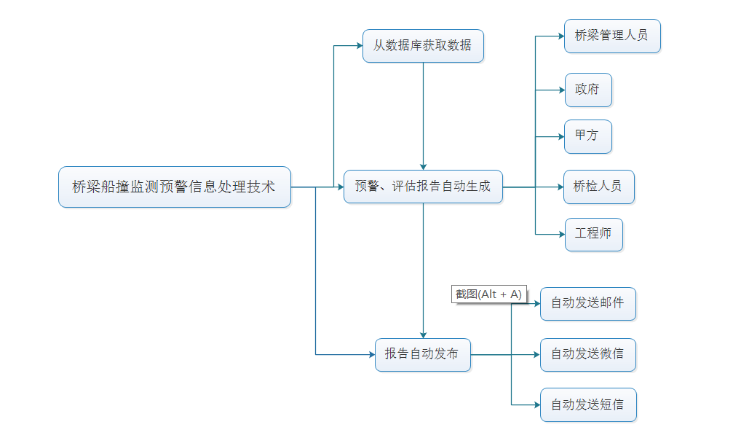
02
技术路线

Slide 11
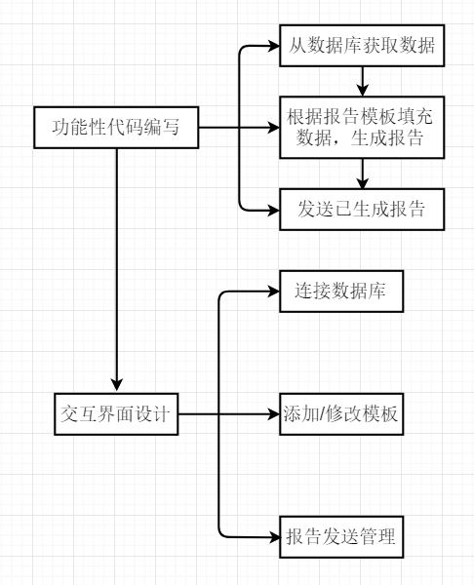

02
技术路线

Slide 12
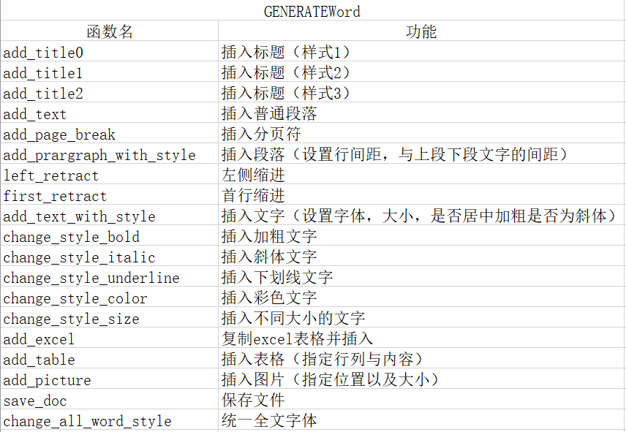
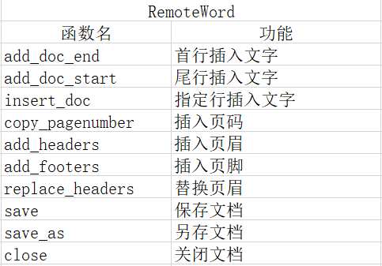
02
工作进展

Slide 13
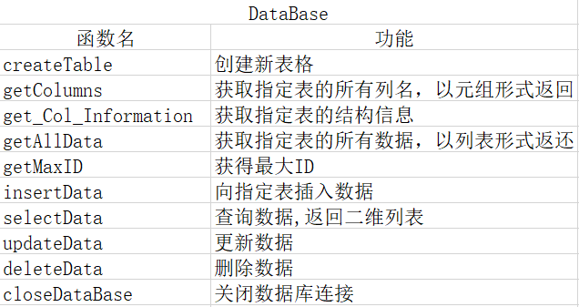
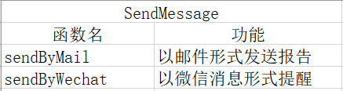
02
工作进展

Slide 14
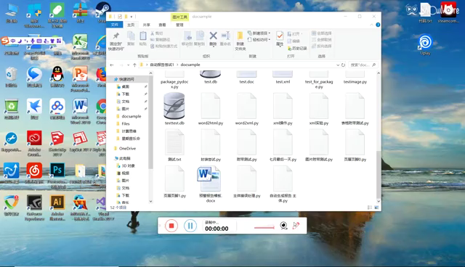
02
功能演示

Slide 15
3
未来计划
Memories, beautiful very hurt, memories, memories of the past but can not go back.You can be happy to live just by yourself.

Slide 16
03
03
01
进一步优化数据库接口，提高其适应性
04
设计较便捷交互方式进行报告模板的增加、删除、修改操作
02
02
集成各项功能，完成一套含多种数据库连接、报告模板维护、报告生成、报告发送管理四大功能的交互式界面
03

Slide 17
Thank You
.
.
.

